Slide 1
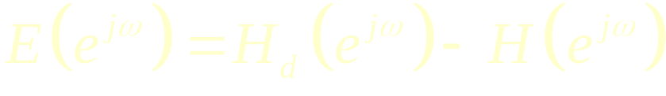
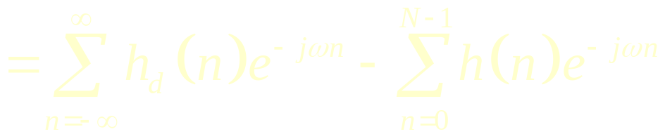
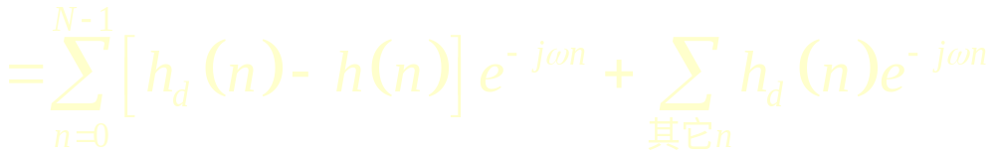
四、设计FIR滤波器的最优化方法
1、均方误差最小准则
频率响应误差：
理想频响
实际频响

Slide 2
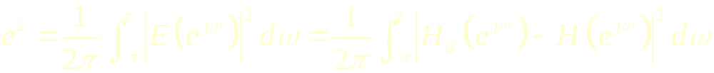
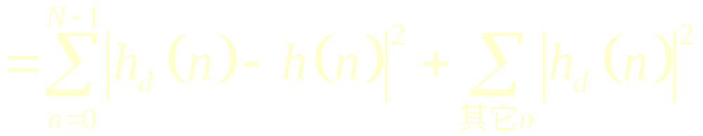
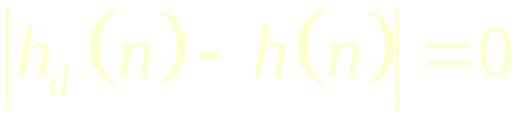

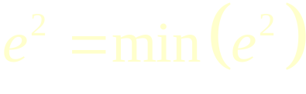
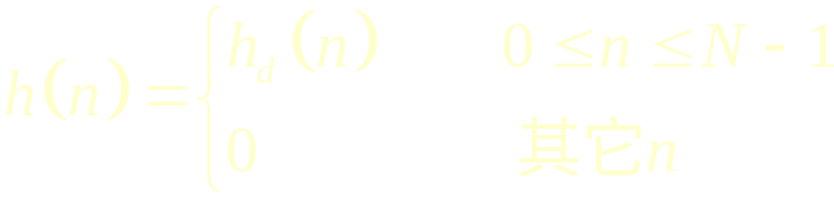
均方误差：
当
时
即
相当于矩形窗
∴矩形窗设计结果必满足最小均方误差准则

Slide 3
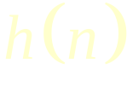
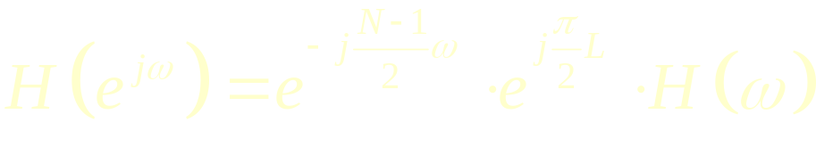

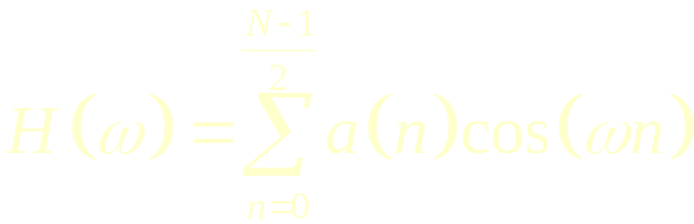
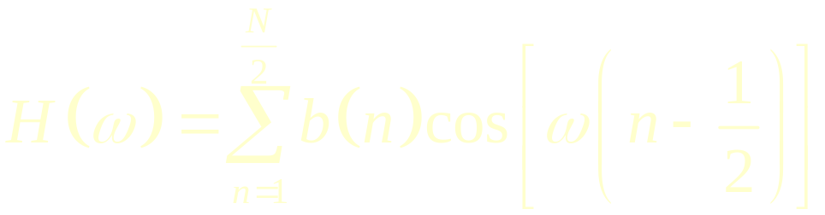
2、最大误差最小化准则
（加权chebyshev等波纹逼近）
当
为偶/奇对称，N为奇/偶数的四种情况
其频响
为偶对称时
N为奇数：
N为偶数：

Slide 4

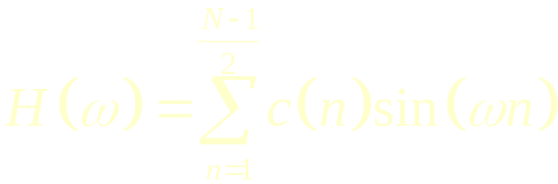
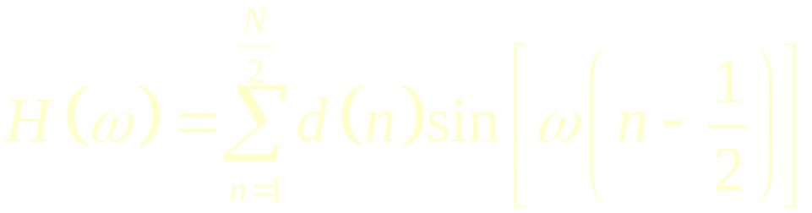


为奇对称时
N为奇数：
N为偶数：
利用三角恒等式将 表示成两项相乘形式

Slide 5
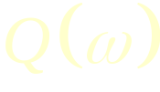

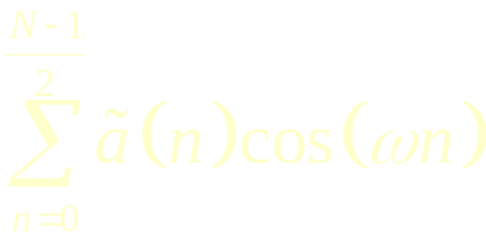
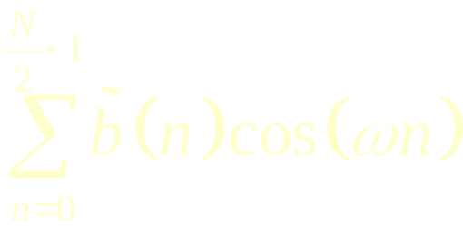
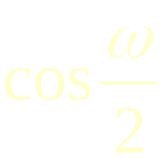
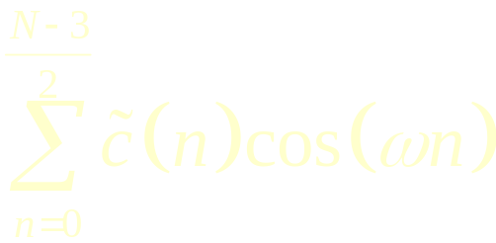

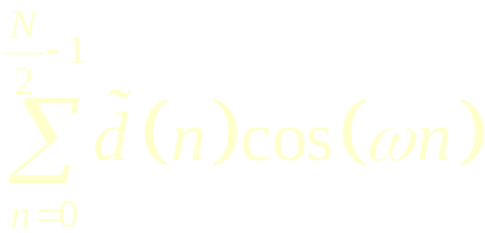
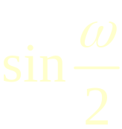
N为奇数
1
偶对称
N为偶数
N为奇数
奇对称
N为偶数

Slide 6
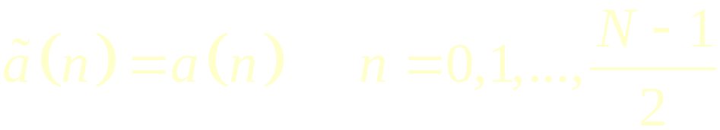
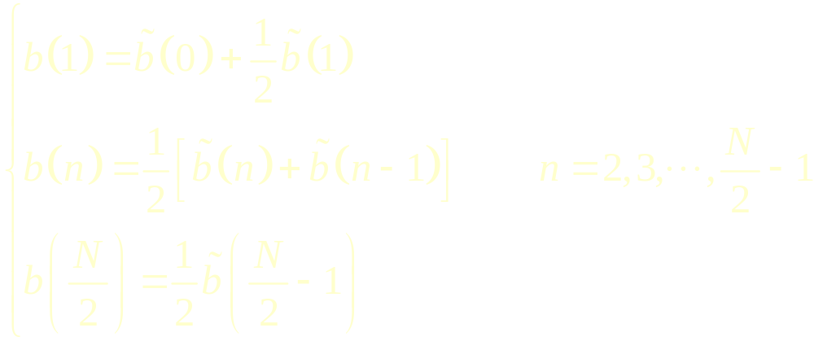
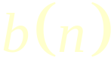
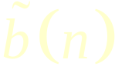
其中：
由下而上由 求

Slide 7
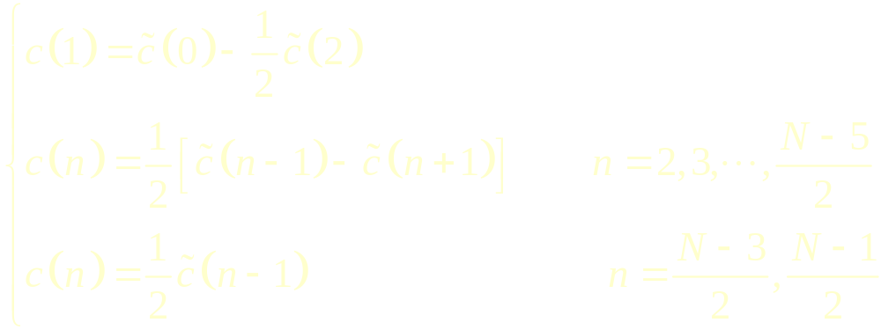
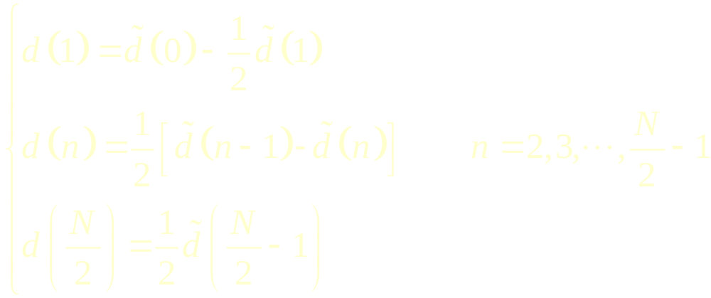

Slide 8

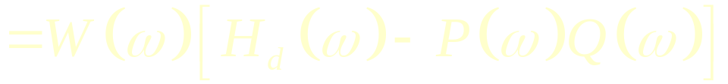
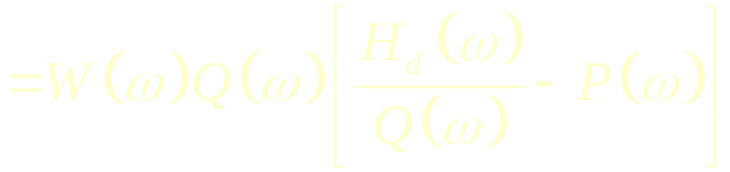
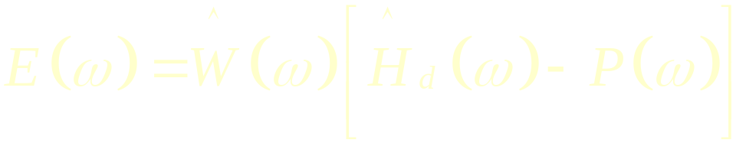
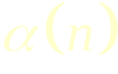
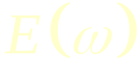

加权逼近误差函数：
加权函数
逼近函数
加权chebyshev等波纹逼近：
求一组系数 使各频带上
的最大绝对值最小
A — 各通带和阻带

Slide 9
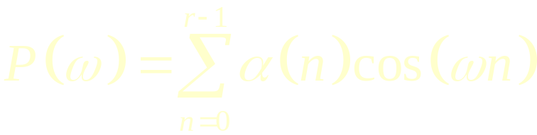
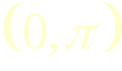
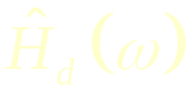
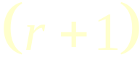


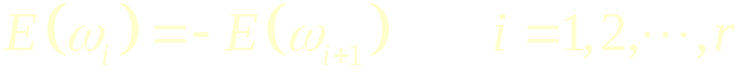
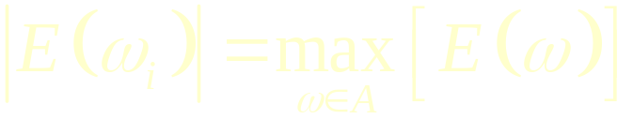
交错定理：若 是r个余弦函数的线性组合。即
A是 内的一个闭区间(包括各通带、阻带，但不包括过渡带)， 是A上的一个连续函数,
则 是 的唯一地和最佳的加权chebyshev逼近的充分必要条件是：
加权逼近误差函数 在A中至少有 个极值点，即A中至少有 个点 ，且
使得
且

Slide 10
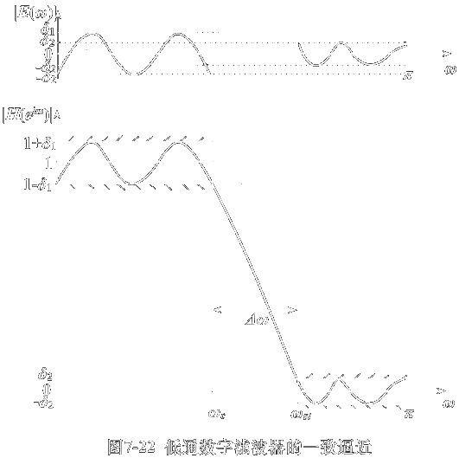

Slide 11
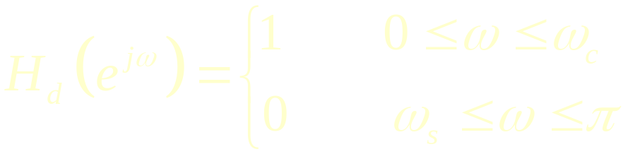
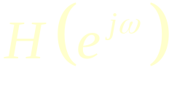
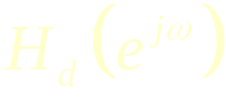




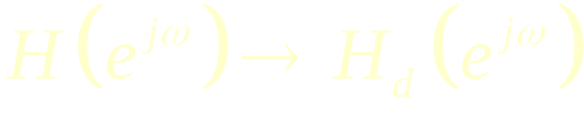
设要求滤波器频率响应：
寻找一个
使其在通带和阻带内最佳地一致逼近
参数：
， ， ， ，N
根据交错定理：
若
最佳一致逼近
则
在通、阻带内具等波纹性
故又称等波纹逼近

Slide 12
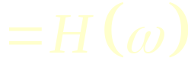
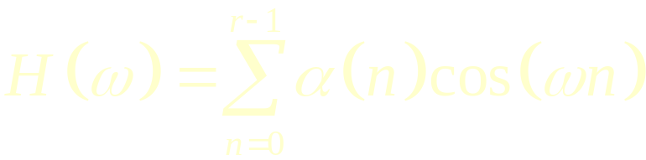

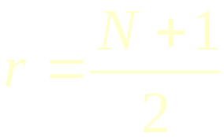
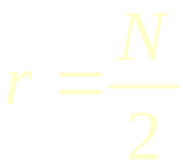
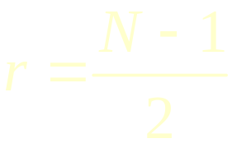

极值点数目
最大极值点数
的极值点数＋
单有极点
根据
知
的极值点数为：
偶对称
N为奇数
N为偶数
奇对称
N为奇数
N为偶数
单有的极值点是除
外的频带端点处
如低通有2个，带通有4个

Slide 13

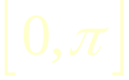
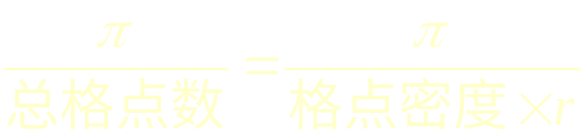




最优线性相位FIR滤波器的设计步骤
1）输入数据，滤波器性能要求，滤波器类型
2）根据类型和
的长度N，确定
的个数r
3）在
频率区间，用密集的格点表示离散频率
4）计算各格点频率上的
和
函数值
5）用公式表示逼近问题
将
，
表示成
，
加权逼近误差：
6）用Remez算法，求逼近问解的解
7）计算滤波器的单位抽样响应

Slide 14


Slide 15







Remez算法
1）按等间隔设定
个极值点频率的初始值
其中： ， ，
设误差函数值为δ，则

Slide 16


可求
未知数：
和δ，但求解困难

Slide 17


2）用解析法求
其中：

Slide 18





3）求
值
利用重心形式的拉格朗日内插公式得
其中：

Slide 19




4）求
5）判断是否所有频率上皆有
若是，结束计算
为最佳逼近，
若否，
求
误差曲线的
个局部极值频率点
作为新的一组交错点组频率，返回步骤2）
重新计算
值， ，
终止条件：
前后两次迭代的
值相等，
即收敛于其上限
误差曲线每个格点频率上
(r+1)个极值点频率处 ，且正负交错。

Slide 20


Slide 21


加权函数及其它参数的确定：
已知N、
、
，求最佳
，通、阻带加权误差相同
若
、
已知，则可规定加权函数
则经Remez解法迭代得
若
已知，则固定
，改变
值，重复迭代
、
使
、
满足要求

Slide 22








计算滤波器的单位抽样响应
由
对
频域抽样得P(k)，L点
（
时不混叠）
求
的L点IDFT即得

Slide 23


Slide 24






如
偶对称，N为奇数时
由
可求得h(n)
如
偶对称，N为偶数时

